Slide 1
HỘI ĐỒNG BẢO VỆ
KHOÁ LUẬN TỐT NGHIỆP
HỘI ĐỒNG SỐ: 00
TÊN ĐỀ TÀI
Sinh viên thực hiện: NGUYỄN VĂN A
Giảng viên hướng dẫn: TS./Ths. TRẦN VĂN B

Slide 2
CẤU TRÚC KHÓA LUẬN TỐT NGHIỆP (3 chương)
C1: CƠ SỞ LÝ THUYẾT…
C2: THỰC TRẠNG…
C3: GIẢI PHÁP….

Slide 3
GỢI Ý TRÌNH BÀY KHÓA LUẬN TỐT NGHIỆP (3 chương)
1
Lý do chọn đề tài
1
2
Mục tiêu nghiên cứu của đề tài
3
Các khái niệm và tổng quan các công trình nghiên cứu liên quan
4
Nội dung chính của vấn đề nghiên cứu (Trình bày lý thuyết)
5
Thực trạng nội dung nghiên cứu tại công ty thực tập (Phân tích số liệu)
6
Đánh giá ưu điểm/ hạn chế của vấn đề nghiên cứu
7
Giải pháp và khuyến nghị

Slide 4
CẤU TRÚC KHÓA LUẬN TỐT NGHIỆP (5 chương)
C1: TỔNG QUAN ĐỀ TÀI NGHIÊN CỨU
C2: CƠ SỞ LÝ THUYẾT VÀ MÔ HÌNH NGHIÊN CỨU
C4: KẾT QUẢ NGHIÊN CỨU & THẢO LUẬN
C3: THIẾT KẾ NGHIÊN CỨU
C5: KẾT LUẬN VÀ HÀM Ý QUẢN TRỊ

Slide 5
GỢI Ý TRÌNH BÀY KHÓA LUẬN TỐT NGHIỆP (5 chương)
1
Tính cấp thiết của đề tài
1
2
Mục tiêu nghiên cứu của đề tài
3
Cơ sở lý thuyết về vấn đề nghiên cứu
4
Mô hình nghiên cứu đề xuất
5
Phương pháp nghiên cứu
6
Kết quả nghiên cứu
7
Hàm ý quản trị, hạn chế và hướng nghiên cứu tiếp theo

Slide 6
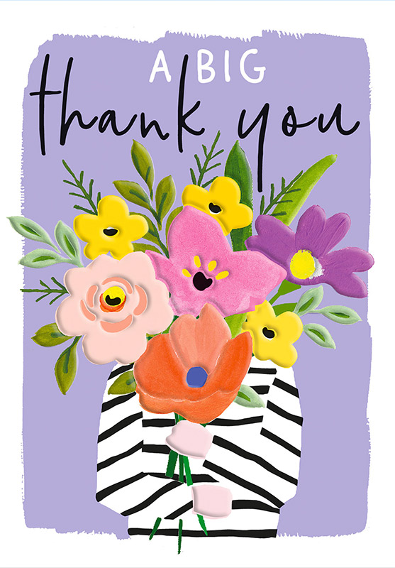
EM XIN TRÂN TRỌNG CÁM ƠN
SỰ LẮNG NGHE CỦA QUÝ HỘI ĐỒNG VÀ CÁC BẠN!

Slide 7
LET’S REVIEW SOME CONCEPTS
Yellow
Is the color of gold, butter and ripe lemons. In the spectrum of visible light, yellow is found between green and orange.
Blue
Is the colour of the clear sky and the deep sea. It is located between violet and green on the optical spectrum.
Red
Is the color of blood, and because of this it has historically been associated with sacrifice, danger and courage.
Yellow
Is the color of gold, butter and ripe lemons. In the spectrum of visible light, yellow is found between green and orange.
Blue
Is the colour of the clear sky and the deep sea. It is located between violet and green on the optical spectrum.
Red
Is the color of blood, and because of this it has historically been associated with sacrifice, danger and courage.

Slide 8
USE CHARTS TO EXPLAIN YOUR IDEAS
White
Gray
Black

Slide 9
OUR PROCESS IS EASY
first
second
last

Slide 10
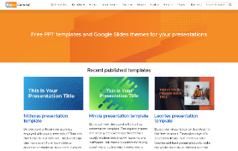
DESKTOP PROJECT
Show and explain your web, app or software projects using these gadget templates.

Slide 11
TIMELINE
Blue is the colour of the clear sky and the deep sea
Red is the colour of danger and courage
Black is the color of ebony and of outer space
Yellow is the color of gold, butter and ripe lemons
White is the color of milk and fresh snow
Blue is the colour of the clear sky and the deep sea
JAN
FEB
MAR
APR
MAY
JUN
JUL
AUG
SEP
OCT
NOV
DEC
Yellow is the color of gold, butter and ripe lemons
White is the color of milk and fresh snow
Blue is the colour of the clear sky and the deep sea
Red is the colour of danger and courage
Black is the color of ebony and of outer space
Yellow is the color of gold, butter and ripe lemons

Slide 12
ROADMAP
Blue is the colour of the clear sky and the deep sea
Red is the colour of danger and courage
Black is the color of ebony and of outer space
1
3
5
2
4
6

Slide 13
SWOT ANALYSIS
STRENGTHS
Blue is the colour of the clear sky and the deep sea
WEAKNESSES
Yellow is the color of gold, butter and ripe lemons
S
W
Black is the color of ebony and of outer space
OPPORTUNITIES
White is the color of milk and fresh snow
THREATS
O
T

Slide 14
FUNNEL
AWARENESS
Insert your content
DISCOVERY
Insert your content
EVALUATION
Insert your content
INTENT
Insert your content
PURCHASE
Insert your content
LOYALTY
Insert your content

Slide 15
Diagrams and infographics

Slide 16
SlidesCarnival icons are editable shapes.
This means that you can:
Resize them without losing quality.
Change fill color and opacity.
Change line color, width and style.
Isn’t that nice? :)
Examples:

